Slide 1

ANDIKO MAG WECHE MOKOR
Lesson 6 mar Novemba 7, 2026

Slide 2


“Adieri weche mane ondiki chon e Muma nondiki mondo opuonjwa kendo mondo omiwa kinda kendo ohowa, mi wabed gi geno” (Rumi 15:4)

Slide 3











Kata obedo ni en Wach Nyasaye, Nyasaye ne ok ondiko Biblos. Ne otiyo gi ji mane omiyo muche mondo otim kamano.
Bende, ne ok osomo negi weche mane onego gindiki. Ne owachonegi mana ni gindik gik mane onyisogi, kata gik mane oketo e pachgi.
Ne omiyogi thuolo mar yiero weche ma gibiro tiyogo; yo mane gindikogo; kod weche mamoko ma inyalo tiyogo kuom tero ote Nyasaye.
Andiko mag weche mokor:
  Ondikgi Kanye to ang’o momiyo ne ondikgi?
  Ne ondikgi e kit ndiko mage?
Tiyo gi jondiko kod gik ma oko:
  Ang’o momiyo ne oti gi jokony jondiko?
  Gin gik mage ma jonabi notiyogo?
Dhano oriwore gi wach:
  Be nitie gik ma ok oromo ei Biblos?

Slide 4

ANDIKO MAG WECHE MOKOR

Slide 5


NE ONDIKGI KANYE TO ANG’O MOMIYO NE ONDIKGI?
“Koro dhiyo mondo indik wachno kamoro, Ee ndike mondo obed ranyisi e ndalo mabiro nyaka chieng’.” (Isaya 30:8)
Musa e ng’at mokwongo ma Nyasaye nochiko gi muche mondo ondik Biblos. E thim mar Midian, nondiko buk mar Ayub kod Chakruok. E kinde Wuok, ne oyudo chik ondiki gik mane timore (Wuok 17:14).
Jonabi mamoko mane oyudo chik mondo ondik kitabu ne gin Isaya (Isaya 30:8); Jeremia (Jeremia 36:2); Habakuk (Habakuk 2:2); kod Johana (Fweny 1:11).
Jondiko mag Biblos nondiko ka gin e bwo okenge mopogore opogore:
Osandi kaka Daudi
E od ruoth kaka Solomon
E piny moro Daniel
E od tuech kaka Paulo
Kar kende kaka Johana
Nyasaye noyiero ji duto kod wach mane gidhi ndiko gi gombo ni onge gimoro mane dhi lal kuom gik mane odwaro nyisowa mondo wayud warruok (2 Timo. 3:15).

Slide 6

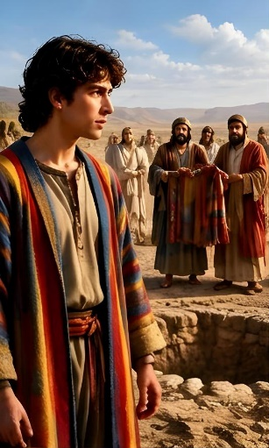

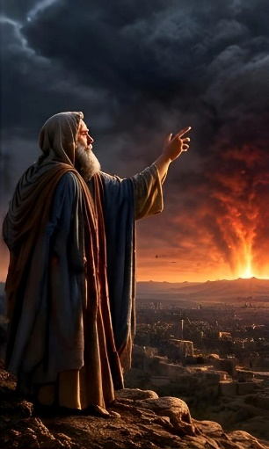















NE ONDIKGI E KIT NDIKO MAGE?
“Ma e wend Solomon mamitie moloyo wendene mamoko duto” (Wer 1:1)
Ondike kuom higni mokalo 1,500 gi jondiko mopogore mokalo 40, Biblos oting’o kit ndiko mopogore opogore. E kind mamoko:
Sigana (Chakn. 37:2)
Anywola(Chak. 5:1)
Weche mokor (Is. 13:1)
Ranyisi madongo (Fweny 12:1)
Gik machalre (Is. 17:7)
Ngeche (Luka 18:1)
Barupe (2 Jo-Thesalonika 3:17)
Wende (Wer 1:1)
Ndhero (thoth Isaya)
Biblos ok oketo pogruok moro amora e teko ma kit ndiko mopogore opogore nigo. Giduto gin gik ma konyo e nyiso paro ma Nyasaye chiwo, nikech ng’ato ka ng’ato winjo wachno maber e yo moro moloyo yo machielo.
Petro bende nyiso maler ni ndiko mag Muma Manyien nigi teko marom gi mag Muma Machon (2 Pet. 3:15-16).

Slide 7

TIYO GI JONDIKO KOD GIK MA OKO

Slide 8


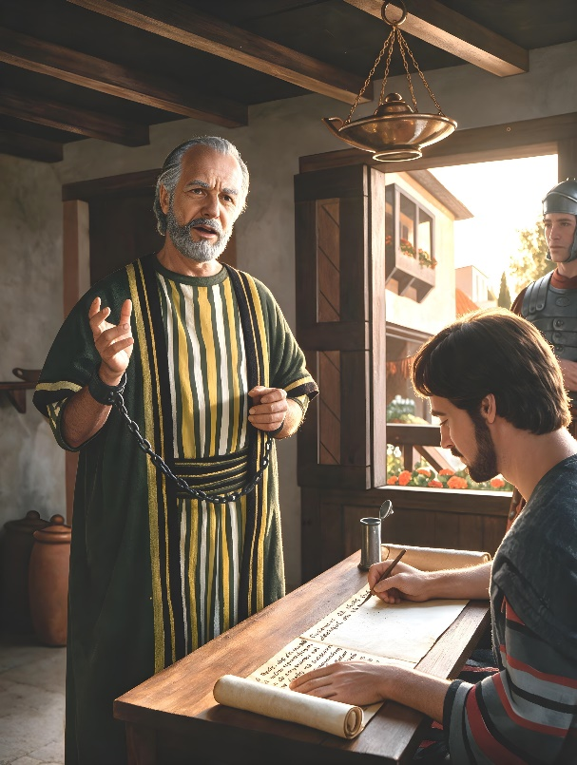

ANG’O MOMIYO NE OTI GI JOKONY JONDIKO?
“Mano omiyo Jeremia noluongo Baruk wuod Neria, mi oluwone weche duto mane Ruoth Nyasaye osenyise, kendo Baruk nondikogi e kitabu.” (Jeremiah 36:4)
Jeremia ne en jadolo kendo, kuom mano, nong’eyo somo kod ndiko. Kata kamano, notiyo kod jakony—Baruk—mar ndiko weche ma Nyasaye nokwaye mondo ondiki (Jer. 36:1-4). Kata obedo ni Nyasaye ne oyiene, wachno ne oloki marach e kindene owuon (Jer. 43:2-3).
Paulo mane winjo dho Grik maber, ne otiyo gi jokonyne mondo ondik barupe mage (Rumi 16:22). Mondo kik jomoko ondik barupe mag miriambo e nyinge, ne nyaka oket sei gi lwete owuon e barupe mane owacho to jokonyne ndiko (2 Thes. 3:17)
Petro nondiko barupe mage e yo maber e dho Grik, ma en gima tek yie ni jalupo ma dhok mowacho en Aramaik ne nyalo ndiko kamano. Tiyo gi jokony ne okonye mondo oter wachne e yo makare e dhok ma ne ok ong’eyo maber. To bedo ni jokonygo noyiero weche mane nyiso maber paro mag Petro ok dwok piny e yo moro amora puonj ma Nyasaye nomiyo ondiko barupego.

Slide 9
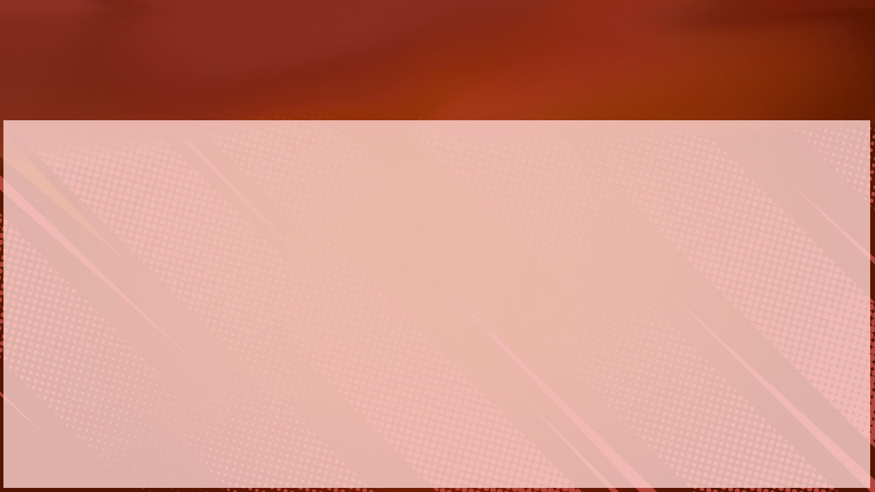





GIN GIK MAGE MA JONABI NOTIYOGO?
“Kuom mano, kaka an bende asenono wechego duto malong’o nyaka a chakruokgi, aneno ni ber mondo andikni wach mochanore maler.” (Luka 1:3)
Ezra notiyo kod andiko mag historia kendo nokawo weche moko kuom chike kod barupe ruodhi mag piny Persia kane ondiko buge mag Weche kMag Ndalo gi Ezra. Nehemia to kor ka kore, noketo e buge ndiko kuom anywola mane okawo e ndiko machielo mane nitie. chon.
Nikech Luka ne ok en janeno mar gik mane otimore ma owuoyoe, nondiko injili mare kod kod migepe moko mag kitap Tich Joote ka otiyo gi weche mane ondiki e kinde mokalo kod penjo mane otimo gi jogo mane oneno gi wang’gi (Luka 1:3).
Paulo wacho weche mane ondiki gi Epimenides kod Aratus, jondiko machon mag Jo-Grik (Tich Joote 17:28; Tito 1:12). Juda, kor ka kore, ogolo weche ma owuok e bug ma ok nie Muma ma wuoyo kuom kor mag Enok (Juda 1:14).
Giduto ne otelnegi gi Roho Maler e tiyo kod gik ma oko ma kamago. Ne ging’eyo ni ne ginyiso adier, kendo kuom mano, ne ginyiso gima Nyasaye dwaro yango.
Epimenides
Arato
Kitap Enok

Slide 10

DHANO ORIWORE GI WACH

Slide 11

“Nyasaye osebedo gi mor mar lero adiera mare ne piny kokalo kuom dhano, kendo en owuon, kokalo kuom Roho Maler, nomiyo ji lony mowijore kendo nomiyogi nyalo mar timo tijni. Ne otayo paro e yiero gik ma onego owachi kod gik ma onego ondiki. Gik ma nigi nengogo ne oketi e lwet agulni mag lowo, kata kamano, gin gik moa e Polo. Neno inyiso kokalo kuom dhok mar dhano ma nigi yom yom, kata kamano en neno mar Nyasaye; kendo nyathi Nyasaye ma winjo wach kendo ma oyie neno e iye duong’ mar teko Nyasaye, ma opong’ gi ng’wono kod adiera.
E wachne, Nyasaye osemiyo dhano ng’eyo ma dwarore mondo oyud warruok. Andiko Maler onego orwaki kaka fwenyruok mar dwaro mar Nyasaye ma nigi teko kendo ma ok nyal rem.”
EGW (The Great Controversy, p. 6)

Slide 12

BE NITIE GIK MA OK OROMO EI BIBLOS?
“To wan ma wan gi mwandu mar chuny, wachalo mana agulni mag lowo, mondo onenre ni teko maduong’ ahinyano oa kuom Nyasaye, to ok oa kuomwa wawegi.” (2 Jo-Korintho 4:7)
Weche machon
Both mag joma nwoyo andiko bang’e
Both ma jondiko giwegi otimo selves
Weche manie dho Hibrania, Aram, kata Grik ma ok wang’eyo tiende, kata mane itiyogo e yore mopogore e kinde janabi
Ranyisi: Gopher (גֹּפֶר) (Chak. 6:14); Selah (סֶלָה) (otigo e zaburi mang’eny)
Ranyisi: Kama oluongoe Zekaria, mane onegi gi Joash, “wuod Berekia” (ma en jandik kitabu mar Zeckria) (Math. 23:35; ne Luka 11:51; 2W.Nda 24:22)
Both mag jaloko
Ranyisi: Loko moko manyien (MSG, NMB) loko Chieng’ Ruoth (Fweny 1:10) ni “Jumapil,” kata obedo ni wachni nochak tiyogo bang’ tho jaote
Nyasaye noyiero tiyo kod ji mayomyom—“agulni mag lowo”—mondo tero otene (2 Kor. 4:7). Yoyomyomni nobedo gi ote nade? Be Biblos nikare 100%?
Ka ng’ato nwoyo andiko, kata ndiko gima ng’ato wachone, ng’at ma nwoyo andiko nyalo bedo gi both (ma ng’eny ahinya e Muma Manyien) . Ranyisi: “Koma mar Johana” (1 Johana 5:7-8). En wach ma jakop ndiko nomedo kata jakopo mako bende otiyogo
Kane giwuoyo kuom andiko moro gi wigi, kata ka giwuoyo kuom gima notimore mane ok gineno, jondik Biblos ne nyalo timo makossa moko matindo
Joma loko Biblos, ahinya-ahinya joma loko Biblos e dhok ma sani, samoro pachgi nyalo tuom loko
Yom yom kata gik ma ok chalregi gitin ahinya kendo inyalo winj tiendgi maber kokalo kuom somo matut. Wanyalo bedo gi yie ni adiera mag Nyasaye osebedo ka ikelonwa gi adier kuom higni mathoth, mana kaka ondikgi e oboke mag Biblos.

Slide 13





APPENDIX: BEDO MA ONGE REM E NDIKO MAG ELLEN G. WHITE
Ka Nyasaye nomiyo Ellen chik ni ondik otene, nodwoko ni, “Ok anyal ndiko.” To Nyasaye ne omiye teko, kendo nochako ndiko. Kuom kinde moko, ne otiyo gi jokony ma jondiko mane loso makosa mane otimo e ndiko kendo loso maber kaka ne ondik weche moko.
Ne ok giloko tiend oteno, kendo ne ok gimedo gimoro amora ma margi giwegi. Kinde duto Ellen ne nono weche mane ondik mogik.
Mary Ann “Marian” Davis (1847-1904), jakony ndiko. Photo courtesy of “Ellen G. White Estate, Inc.”
Sarah E. Peck, 1880s. Photo courtesy of “Center for Adventist Research .”
Kuom bedone maonge rem kaka janabi, Ellen nowacho ni, “Kuom bedo maonge rem, An pok awacho mano. Nyasaye kende ema onge rem” (Selected Messages, vol. 1, p. 42).
Kuom paro ni weche mane ondiko ok nyal bedo gi rem, en owuon nondiko: “Nitie kinde ma gik matimore kuonde duto nyaka wachi, paro mapile nyaka bed e wich, barupe ma pile nyaka ndiki kendo ote chiw ni ji matiyo kanyakla. Wechego, otego, ok gin mago ma ichiko gi much Roho mar Nyasaye.” (Selected Messages, vol. 3, p. 64).

